Slide 1
Авторская песня
Песенная поэзия
50-х – 70-х годов

Slide 2
АВТОРСКАЯ ПЕСНЯ -
это песенный жанр, возникший в середине XX века в разных странах.
Его отличительными особенностями является совмещение в одном лице автора музыки, текста и исполнителя, гитарное сопровождение, приоритет значимости текста перед музыкой.

Slide 3
АВТОРСКАЯ ПЕСНЯ
стала популярна в период так называемой «хрущевской оттепели» - периода в истории СССР после смерти И. В. Сталина (середина 1950-х — середина 1960-х годов).
Он характеризовался в жизни СССР
либерализацией режима,
ослаблением тоталитарной власти,
появлением некоторой свободы слова,
относительной демократизацией политической и общественной жизни,
открытостью западному миру,
большей свободой творческой деятельности.
Название связано с пребыванием на посту Первого секретаря ЦК КПСС Н. Хрущёва (1953—1964).
Авторская песня стала одной из форм самовыражения «шестидесятников».

Slide 4
В РАЗВИТИИ АВТОРСКОЙ ПЕСНИ 50-Х - 60-Х ГОДОВ МОЖНО ВЫДЕЛИТЬ НЕСКОЛЬКО ЭТАПОВ
Романтический этап (Б. Окуджава)
Иронические, а позднее сатирические песни (А. Галич, Ю. Ким)
Песни протеста (В. Высоцкий)
Важное место в творчестве многих бардов занимала тема
Великой Отечественной войны

Slide 5
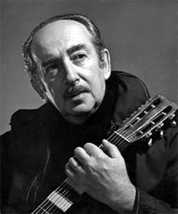
Александр Аркадьевич Галич (Гинзбург)
(1918-1977)
русский поэт, сценарист, драматург, автор и исполнитель собственных песен.
Автор произведений
Пьесы «Улица мальчиков» (1946), «Пути, которые мы выбираем» (или «Под счастливой звездой», 1954), «Матросская тишина», 1958 и др.
Сценарии к фильмам «На семи ветрах» (1962), «Дайте жалобную книгу» (1964), «Государственный преступник» (1964), «Третья молодость» (1965), «Бегущая по волнам» (1967) и др.
С конца 1950-х сочиняет песни, исполняя их под собственный аккомпанемент на семиструнной гитаре.

Slide 6
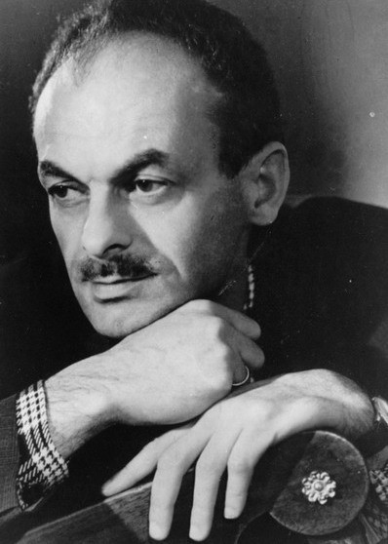
Булат Шалвович Окуджава (1924-1997)
советский и российский поэт, композитор, литератор, прозаик и сценарист.
Автор около 200 авторских и эстрадных песен, написанных на собственные стихи, один из наиболее ярких представителей жанра авторской песни в 1950-е—1980-е годы.
Работал редактором в издательстве «Молодая гвардия», заведующим отделом поэзии в «Литературной газете», снимался в кино.
Автор знаменитой песни «А нам нужна одна победа» (фильм «Белорусский вокзал», 1970).
С композитором Исааком Шварцем создал 32 песни, наиболее известные из них — песня «Ваше благородие, госпожа Удача» («Белое солнце пустыни»), песни из кинофильма «Соломенная шляпка».

Slide 7
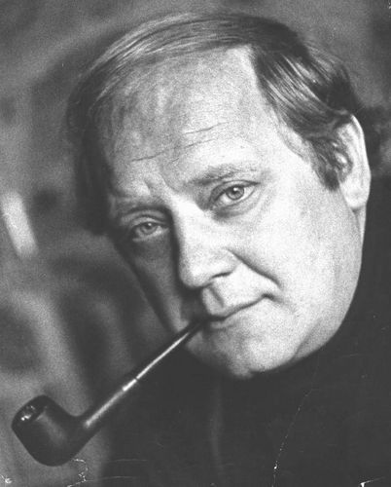
Юрий Иосифович Визбор (1934-1984)
советский автор-исполнитель песен, киноактёр, журналист, писатель, сценарист, поэт, автор более 300 песен.
Занимался альпинизмом, участвовал в экспедициях на Кавказ, Памир и Тянь-Шань, был инструктором по горнолыжному спорту.
Увлечение горными вершинами нашло отражение в песнях «И надеясь на верного друга и горные лыжи…», «Поминки» и др. и сделало песни Визбора популярными среди туристов.
Регулярно снимался в кино («Красная палатка», «Начало», «Дневник директора школы», «Ты и я», «Семнадцать мгновений весны»).

Slide 8
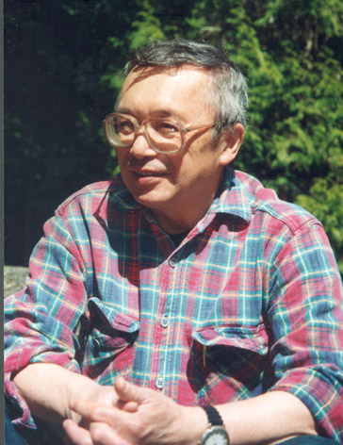
Юлий Черсанович Ким (род. в 1936)
советский и российский поэт, композитор, драматург, сценарист, бард.
Преподавал литературу, историю и обществоведение, играл в спектаклях, писал песни и пьесы для театра и кино. Автор около 500 песен, трёх десятков пьес и десятка книг.
Член Союза кинематографистов СССР (1987), Союза писателей (1991), Пен-клуба (1997).
Лауреат премии «Золотой Остап» (1998), Лауреат российской Государственной премии им. Булата Окуджавы (2000).
В 2002 году перевёл мюзикл «Нотр-Дам де Пари» на русский язык.

Slide 9
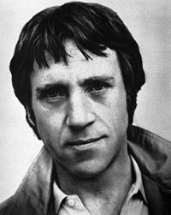
Владимир Семенович Высоцкий (1938-1980)
русский поэт, советский актёр и автор-исполнитель песен, автор прозаических произведений.
Лауреат Государственной премии СССР (1987 — посмертно).
Написал свыше 100 стихотворений, около 600 песен.
Был актёром Театра драмы и комедии на Таганке в Москве.
Сыграл десятки ролей в театре (Гамлета («Гамлет» У. Шекспира), Галилея («Жизнь Галилея» Б. Брехта), Лопахина («Вишнёвый сад» А. Чехова) и др.) и кино («Место встречи изменить нельзя», «Маленькие трагедии», «Хозяин тайги», «Вертикаль», «Служили два товарища», «Сказ про то, как царь Пётр арапа женил», «Плохой хороший человек» и др.)

